Slide 1
1. Breve storia dell’IA prima di Internet
2. La nuova epoca dei big data
3. Estrarre informazioni dai dati con il machine learning
4. Le reti neurali: i concetti di base
capitolo 8 – Introduzione all’intelligenza artificiale

Slide 2
8.1 Breve storia dell’IA prima di Internet
Indice
Si possono definire diverse categorie di intelligenza artificiale (IA).
IA forte
computer capaci di pensare e consapevoli di farlo, coscienti
IA generale
macchine in grado di eseguire qualsiasi compito intellettuale
IA debole
sistemi capaci di trattare problemi specifici in modo intelligente
Oggi esistono software che per compiti specifici hanno abilità superiori a quelle umane e possono imparare dai dati di input (machine learning).

Slide 3
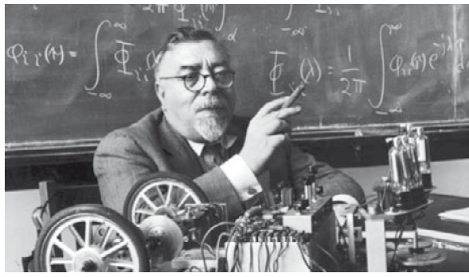
8.1 Breve storia dell’IA prima di Internet
Indice
La cibernetica è stata un primo passo verso lo sviluppo di macchine con comportamenti intelligenti.
Attorno al 1940 il matematico Wiener diede inizio alla cibernetica, che studia i meccanismi di autoregolazione e di controllo degli organismi viventi e delle macchine.
Norbert Wiener
Gli studiosi di cibernetica provenivano dai campi più disparati (matematici, biologi, psicologi) ma i loro studi rimasero astratti.
Nei decenni successivi, con l’avvento dell’IA basata sui computer, l’interesse per la cibernetica diminuì.

Slide 4
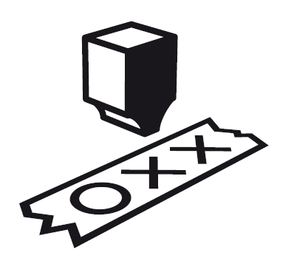
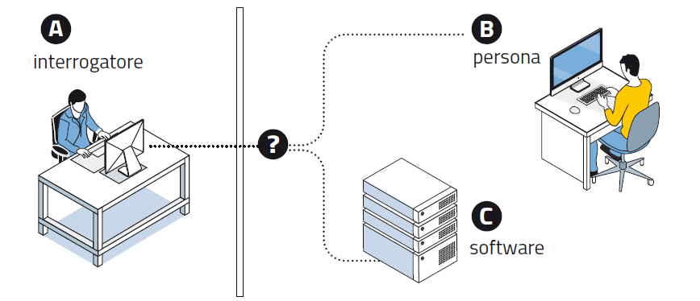
8.1 Breve storia dell’IA prima di Internet
Indice
Alan Turing ha dato contributi cruciali all’informatica e anche all’IA.
Nel 1936 Alan Turing descrisse una macchina programmabile astratta, idea che sarà cruciale per lo sviluppo dell’architettura di Von Neumann.
Nel 1950 Turing propose poi l’imitation game, per valutare la capacità di un computer di riprodurre un comportamento umano.

Slide 5
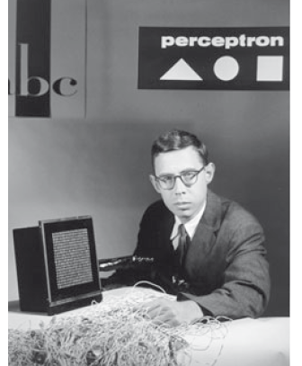
8.1 Breve storia dell’IA prima di Internet
Indice
Nel 1956 un seminario al Dartmouth College diede il via all’IA moderna.
Al seminario, organizzato nel New Hampshire da John McCarthy, parteciparono i maggiori studiosi dell’epoca.
Frank Rosenblatt presentò il Perceptron, una macchina capace di riconoscere semplici forme geometriche, basata sul principio delle reti neurali.

Slide 6
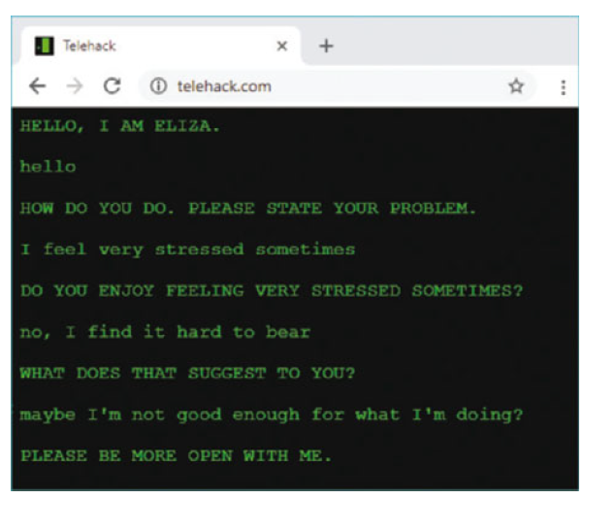
8.1 Breve storia dell’IA prima di Internet
Indice
Un obiettivo dell’IA è la comprensione del linguaggio naturale.
Nel 1964 Daniel Bobrow scrisse in LISP il programma STUDENT, che era capace di risolvere problemi di algebra espressi a parole.
Negli stessi anni Joseph Weizenbaum scrisse ELIZA, il primo chatbot.
ELIZA riusciva a sostenere in modo abbastanza convincente una conversazione con un interlocutore umano.

Slide 7

8.1 Breve storia dell’IA prima di Internet
Indice
I sistemi esperti imitano la capacità decisionale di un esperto umano.
Ideati attorno al 1965 all’università di Stanford, i sistemi esperti sono formati da due sottosistemi: una base di conoscenza e un motore inferenziale.
Il sistema esperto MISTRAL, ideato in Italia, è usato tuttora per monitorare la sicurezza di grandi dighe.

Slide 8
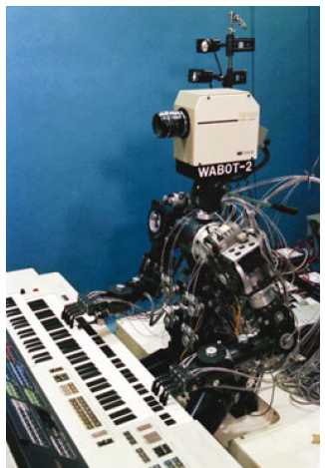
8.1 Breve storia dell’IA prima di Internet
Indice
Intorno al 1970 si è assistito a grandi progressi della robotica.
Tra il 1966 ed il 1972 l’università di Stanford sviluppa Shakey, il primo robot semovente capace di ragionare sulle proprie azioni.
Nel 1973 all’università Waseda di Tokyo viene costruito WABOT-1, robot capace di muoversi e di interagire con l’ambiente.
Il successore WABOT-2 sa leggere uno spartito e suonarlo alla tastiera.

Slide 9
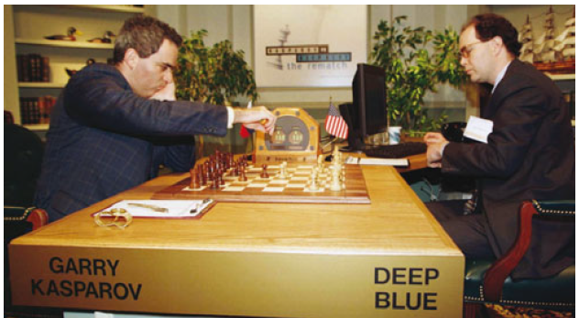
8.1 Breve storia dell’IA prima di Internet
Indice
La game AI è utile per misurare i progressi dell’intelligenza artificiale.
Nel 1997, alla seconda sfida, il computer Deep Blue dell’IBM ha battuto il campione del mondo di scacchi Garri Kasparov.
Deep Blue esplorava l’albero del gioco grazie a un database e a un’enorme potenza di calcolo.
Nel 2018 l’azienda DeepMind di Google ha sviluppato AlfaZero, che in poche ore ha imparato a giocare a scacchi e a go con apprendimento automatico, superando in abilità tutti i precedenti giocatori, umani ed elettronici.
Oggi i software basati sul machine learning stanno facendo passi da gigante anche nei più complessi giochi a informazione imperfetta, come il poker.

Slide 10
8.1 Breve storia dell’IA prima di Internet
Indice
La ricerca sull’intelligenza artificiale ha avuto pesanti battute di arresto.
Gli «inverni» dell’intelligenza artificiale sono stati periodi di grave crisi in cui i finanziamenti si sono prosciugati: i ricercatori avevano fatto previsioni troppo ottimistiche e il progresso verso soluzioni praticabili si era rivelato molto lento.
Oggi la disciplina ha una nuova fioritura, legata in particolare a due fattori:
la diffusione delle GPU, che hanno reso più economico il calcolo parallelo;
l’avvento dei big data, che hanno reso indispensabile lo sviluppo di algoritmi capaci di analizzare in modo autonomo enormi quantità di dati.

Slide 11
8.2 La nuova epoca dei big data
Indice
L’enorme quantità di dati che accumuliamo ha fatto nascere la data science.
La crescita esplosiva delle comunicazioni in Rete ha portato all’accumulo di quantità sempre crescenti di dati in formato digitale, i cosiddetti big data.
Oggi abbiamo insiemi di dati così giganteschi che non è più possibile gestirli ed elaborarli con sistemi software tradizionali come i DBMS relazionali.
Quando si parla di big data si intende anche il processo di data analytics, l’analisi dei dati per estrarne informazioni utili.
Servono nuove applicazioni «intelligenti» capaci di analizzare in modo autonomo i dati, di evidenziarne le correlazioni nascoste e di usarli come base per fare previsioni sul futuro.
Questa esigenza ha dato nuovo impulso alla ricerca sull‘IA.

Slide 12
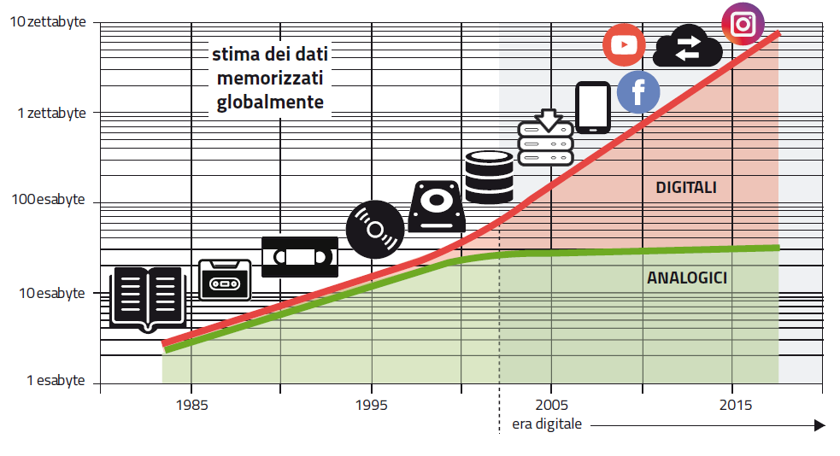
8.2 La nuova epoca dei big data
Indice
L’enorme quantità di dati che accumuliamo ha fatto nascere la data science.

Slide 13
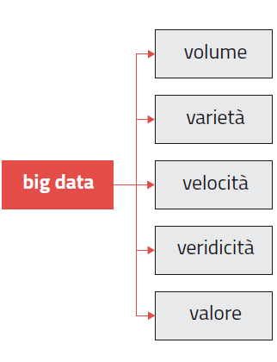
8.2 La nuova epoca dei big data
Indice
I big data si possono categorizzare con le proprietà note come le 5 V.

Slide 14

8.2 La nuova epoca dei big data
Indice
L’analisi dei big data ha già portato a moltissime applicazioni interessanti.
Le risposte dei motori di ricerca sono basate sull’analisi automatica di big data: i risultati di tutte le ricerche fatte in passato da milioni di utenti.

Slide 15
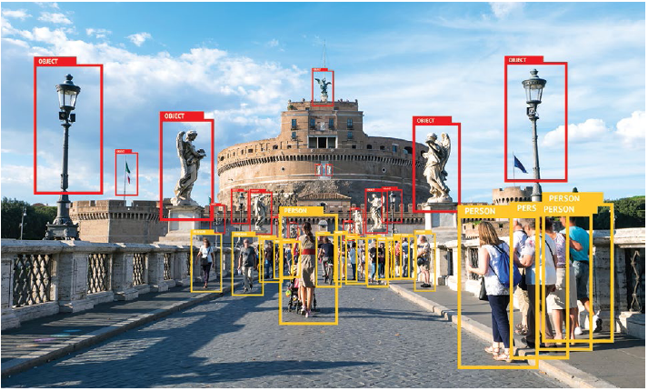
8.2 La nuova epoca dei big data
Indice
L’analisi dei big data ha già portato a moltissime applicazioni interessanti.
L’analisi automatica delle immagini è basata su software capaci di identificare oggetti e persone in fotografie e video, grazie all’«addestramento» su big data.

Slide 16
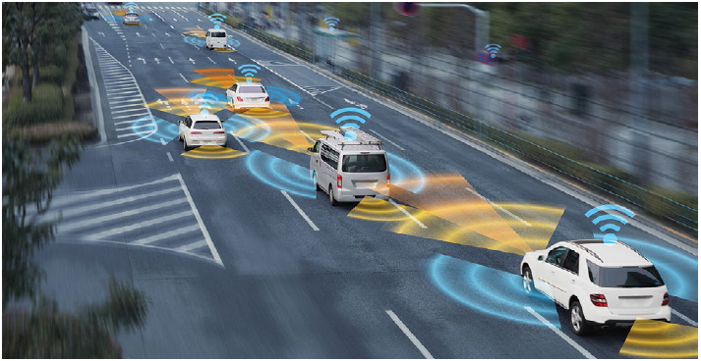
8.2 La nuova epoca dei big data
Indice
L’analisi dei big data ha già portato a moltissime applicazioni interessanti.
I veicoli a guida autonoma sono sistemi di big data analytics con le ruote:
le tecniche di riconoscimento automatico saranno cruciali per questa tecnologia.

Slide 17
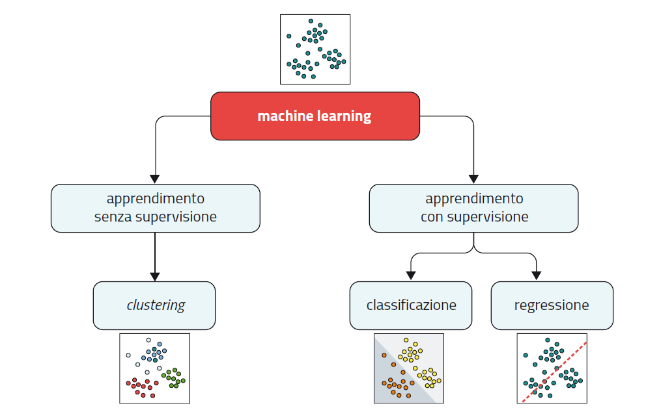
8.3 Estrarre informazioni dai dati con il machine learning
Indice
Il machine learning permette di analizzare grandi quantità di dati con algoritmi capaci di apprendimento.
nell’apprendimento senza supervisione l’algoritmo impara in modo autonomo dai dati di input, ove individua strutture o pattern nascosti
nell’apprendimento con supervisione si «addestra» l’algoritmo con dati di input (problemi) e di output (soluzioni)
una volta che ha imparato dai dati, l’algoritmo saprà prevedere output corrispondenti a nuovi dati di input «mai visti prima»

Slide 18
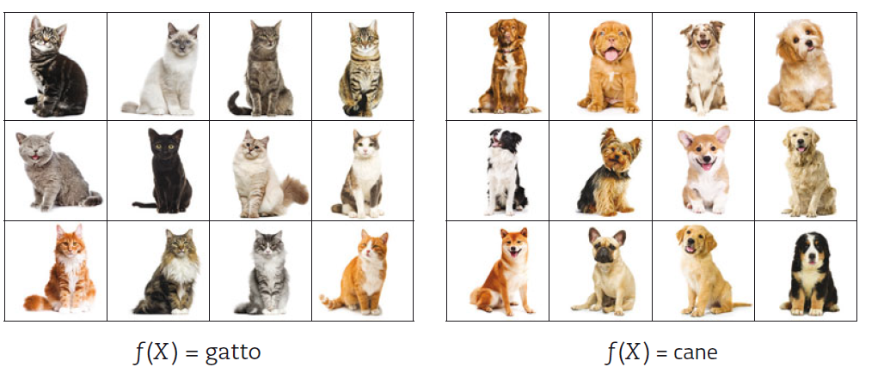
8.3 Estrarre informazioni dai dati con il machine learning
Indice
Tra le applicazioni più comuni dell’apprendimento con supervisione c’è il riconoscimento automatico delle immagini.
Durante il training l’algoritmo analizza le caratteristiche delle immagini fornite.
A ogni nuovo input modifica in modo adattivo i propri parametri, così che tendano a produrre la corretta risposta Y = f(X) per tutti i casi visti fino ad allora.

Slide 19
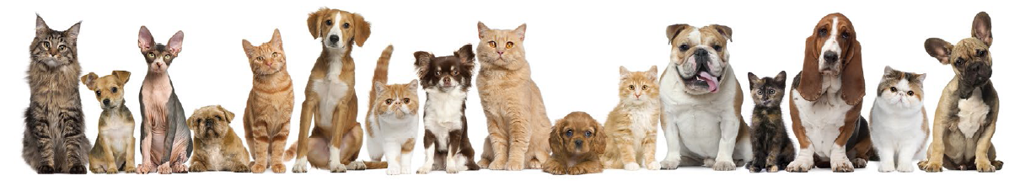
8.3 Estrarre informazioni dai dati con il machine learning
Indice
Tra le applicazioni più comuni dell’apprendimento con supervisione c’è il riconoscimento automatico delle immagini.
Dopo la fase di addestramento, quando riceverà come input immagini mai viste prima di quadrupedi domestici, l’algoritmo – se è efficace – con alta probabilità riconoscerà correttamente se si tratti di gatti oppure di cani.

Slide 20
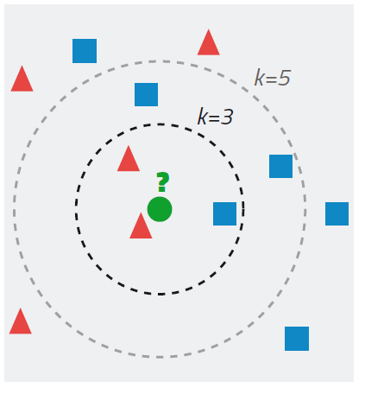

8.3 Estrarre informazioni dai dati con il machine learning
Indice
Esiste una grande varietà di algoritmi per il machine learning.
IL KNN - Algoritmo K-Nearest Neighbors classifica un nuovo dato a seconda della classe più frequente tra i k dati più vicini di cui è nota una classificazione corretta.
Usa come modello l’intero data set usato per il training, perciò richiede molta memoria.
Gli algoritmi naive Bayes calcolano la probabilità che un attributo sia associato a una classe oppure a un’altra.

Slide 21
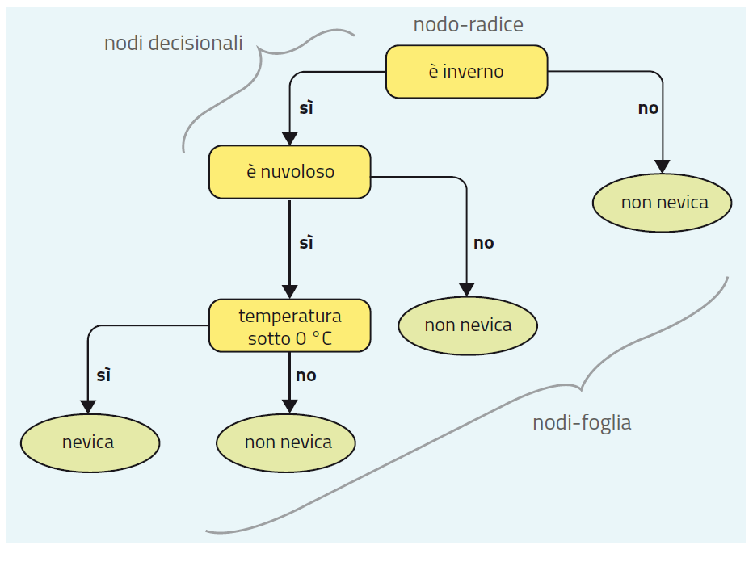
8.3 Estrarre informazioni dai dati con il machine learning
Indice
Esiste una grande varietà di algoritmi per il machine learning.
Gli algoritmi decision tree sono detti greedy, «avidi», perché a ogni diramazione l’algoritmo segue sempre l’opzione maggioritaria.

Slide 22
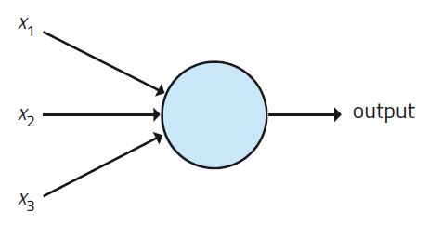
8.4 Le reti neurali: i concetti di base
Indice
Le reti neurali sono software di grande successo nel machine learning.
Un neurone artificiale è una simulazione software di alcune proprietà di un neurone biologico.
Riceve come input stimoli da altri neuroni, che possono attivarlo o meno.
A ogni input è associato un peso che ne definisce l’importanza.
A sua volta poi il neurone fornisce il proprio output come input per altri neuroni o come output finale della rete.

Slide 23
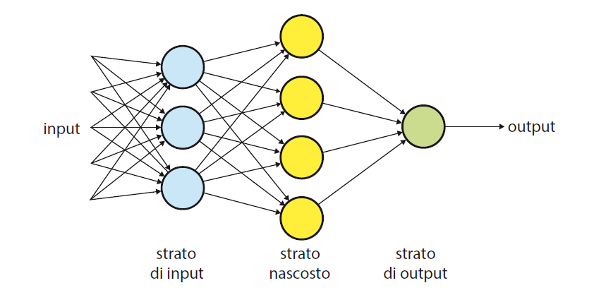
8.4 Le reti neurali: i concetti di base
Indice
Il deep learning si basa su reti multistrato di neuroni artificiali.

Slide 24
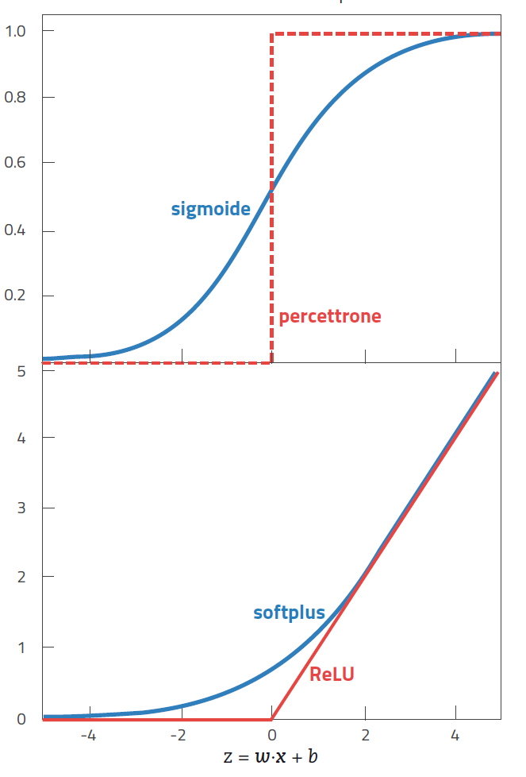
8.4 Le reti neurali: i concetti di base
Indice
La funzione di attivazione calcola l’output di un neurone dato il valore dell’input.
La scelta della funzione di attivazione determina il funzionamento della rete neurale.
A seconda del valore della somma pesata z degli input, per ogni neurone si ottiene un valore di uscita stabilito dalla funzione scelta.
Attualmente i neuroni software attualmente più usati nelle reti neurali profonde sono i neuroni ReLU (Rectified Linear Unit), che
hanno come funzione di attivazione il rettificatore definito così:
f _{RETT}(z) = max(0,z).
possibili funzioni di attivazione dei neuroni artificiali

Slide 25
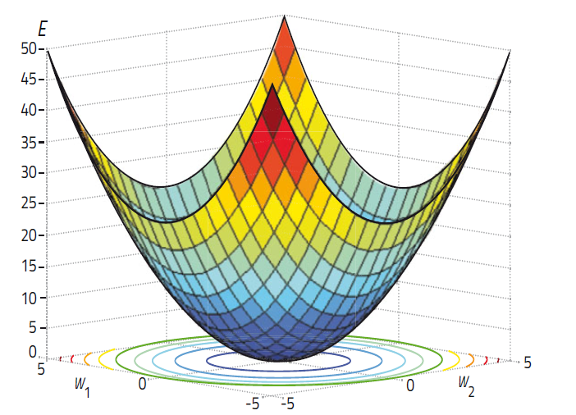
8.4 Le reti neurali: i concetti di base
Indice
Le reti neurali imparano dai dati grazie all’algoritmo della backpropagation.
La rete neurale impara perché nel corso del training la backpropagation aggiusta progressivamente i pesi delle sinapsi in modo tale da ridurre l’errore complessivo della rete.
Si tratta di un problema di ottimizzazione: si cerca di minimizzare il valore di una funzione di errore.

Slide 26
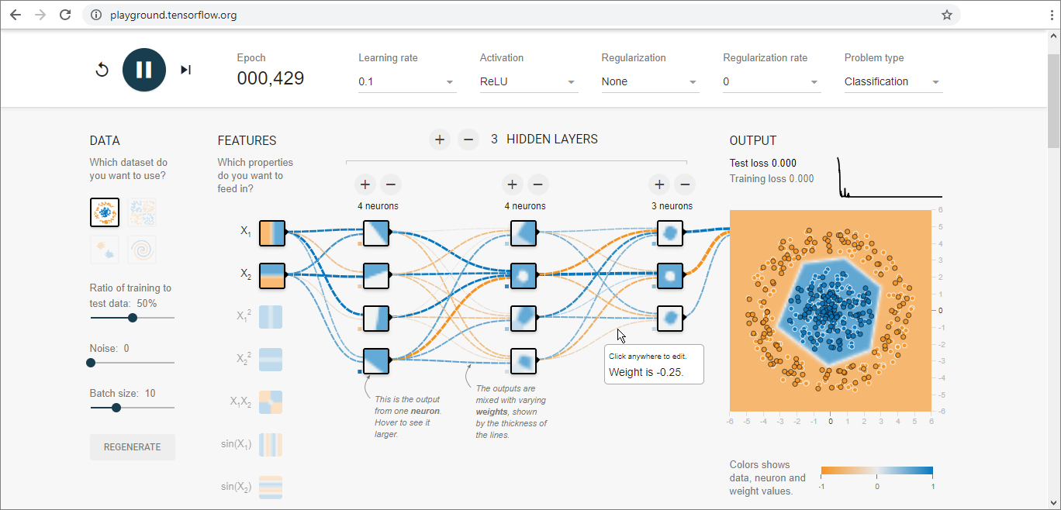
8.4 Le reti neurali: i concetti di base
Indice
Nel sito playground.tensorflow.org si può «giocare» con una rete neurale.
Si può scegliere il tipo di problema, il numero di strati, il numero dei neuroni in ciascuno strato e la forma matematica della funzione di attivazione dei neuroni.

